Slide 1


Lecture 1-3
DLI
实数集的公理系统和某些性质

Slide 2
DLI
为什么讲实数？
数学的目标通常都是把一套数据转变成另一套数据，这也许是中间结果，也可能是最终结果。
因此数值函数具有特殊地位。数值函数（或者说可微的数值函数）构成了古典分析的主要研究对象。
提到函数，大家觉得高中学的那么理所当然，而且深信不疑！但是在现代数学观点下对函数性质进行稍微完备一些的描述，不给出实数集的精确定义，根本无法完成。
因为，这些函数就是作用在实数集上。

Slide 3
DLI
对于实数，我们讲什么？
数学中的数就像物理学中的时间，这是最基本的数学抽象，单独研究都能独立成一门内容丰富的课程。
我们不可能讲的丰富而全面。我们主要讲以下内容
高中的实数的主要知识的整合。
公理化实数的一些独立的基本性质。
强调实数的完备性（就是连续性），这个极其重要，这是分析学中极限（非算数运算）的发端。

Slide 4
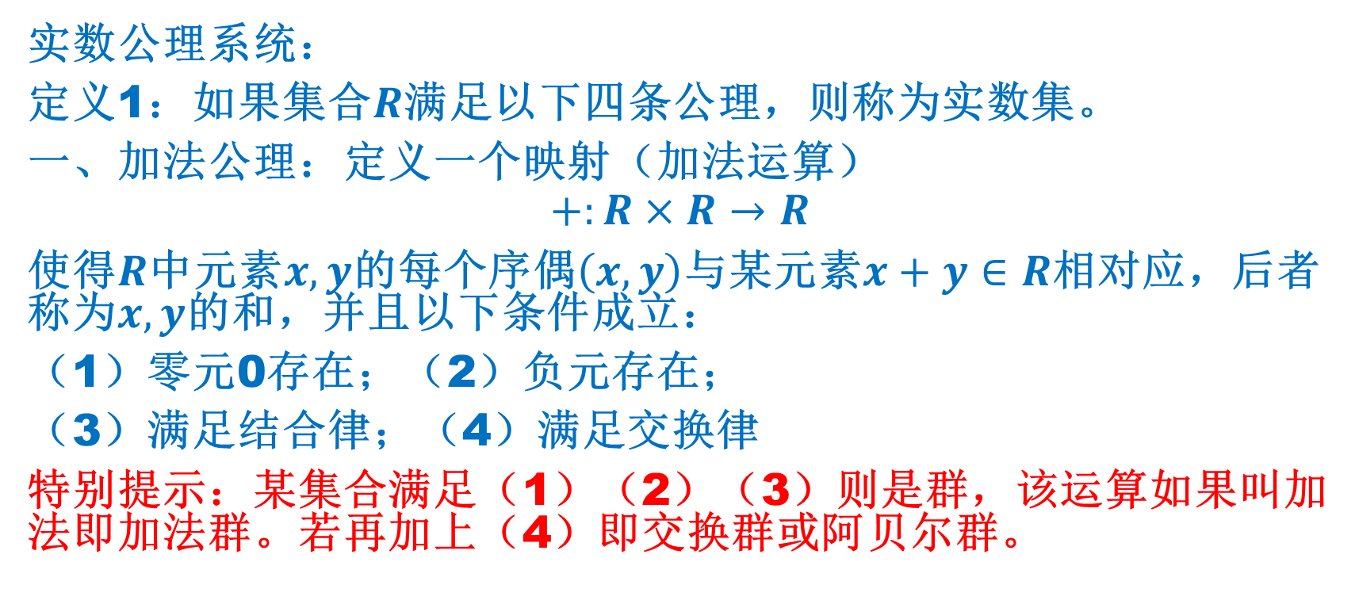
DLI
实数公理系统：
定义1：如果集合$R$满足以下四条公理，则称为实数集。
一、加法公理：定义一个映射（加法运算）
$$+:R×R→R$$
使得$R$中元素$x,y$的每个序偶$\left(x,y\right)$与某元素$x+y∈R$相对应，后者称为$x,y$的和，并且以下条件成立：
（1）零元0存在；（2）负元存在；
（3）满足结合律；（4）满足交换律
特别提示：某集合满足（1）（2）（3）则是群，该运算如果叫加法即加法群。若再加上（4）即交换群或阿贝尔群。

Slide 5
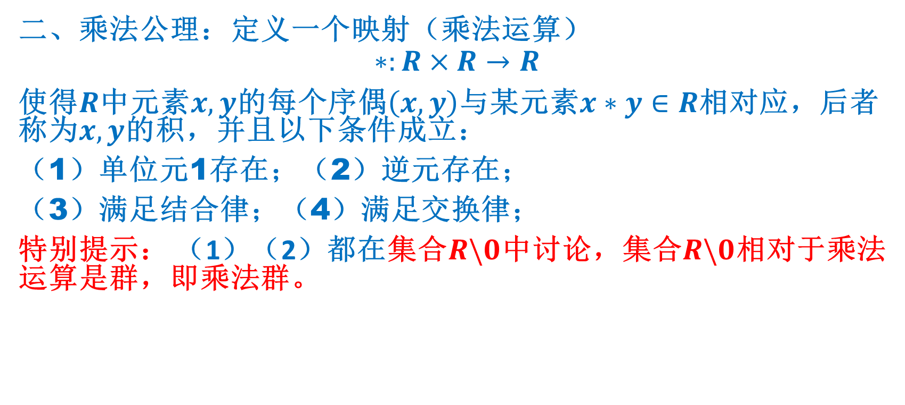
DLI
二、乘法公理：定义一个映射（乘法运算）
$$∗:R×R→R$$
使得$R$中元素$x,y$的每个序偶$\left(x,y\right)$与某元素$x∗y∈R$相对应，后者称为$x,y$的积，并且以下条件成立：
（1）单位元1存在；（2）逆元存在；
（3）满足结合律；（4）满足交换律；
特别提示： （1）（2）都在集合$R\backslash 0$中讨论，集合$R\backslash 0$相对于乘法运算是群，即乘法群。

Slide 6
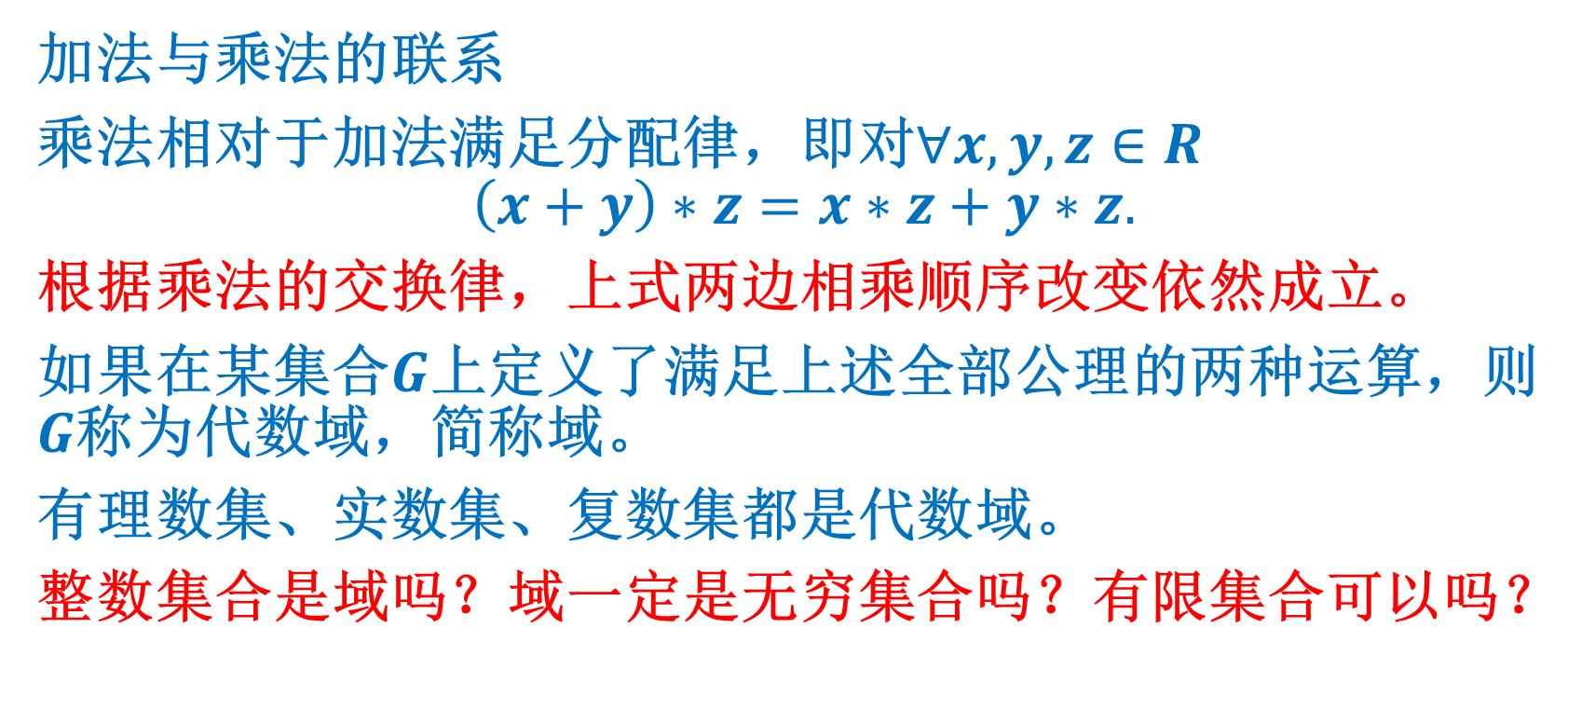
DLI
加法与乘法的联系
乘法相对于加法满足分配律，即对$∀x,y,z∈R$
$$\left(x+y\right)∗z=x∗z+y∗z.$$
根据乘法的交换律，上式两边相乘顺序改变依然成立。
如果在某集合$G$上定义了满足上述全部公理的两种运算，则$G$称为代数域，简称域。
有理数集、实数集、复数集都是代数域。
整数集合是域吗？域一定是无穷集合吗？有限集合可以吗？

Slide 7
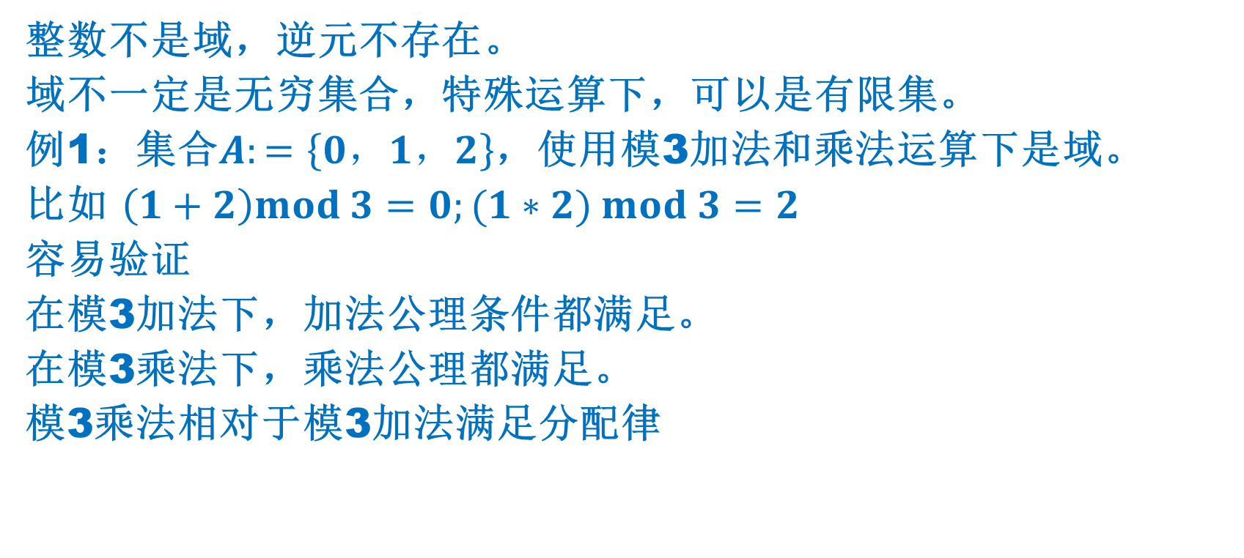
DLI
整数不是域，逆元不存在。
域不一定是无穷集合，特殊运算下，可以是有限集。
例1：集合$A:=\left\{0，1，2\right\}$，使用模3加法和乘法运算下是域。
比如 $\left(1+2\right)mod 3=0;(1∗2) mod 3=2$
容易验证
在模3加法下，加法公理条件都满足。
在模3乘法下，乘法公理都满足。
模3乘法相对于模3加法满足分配律

Slide 8
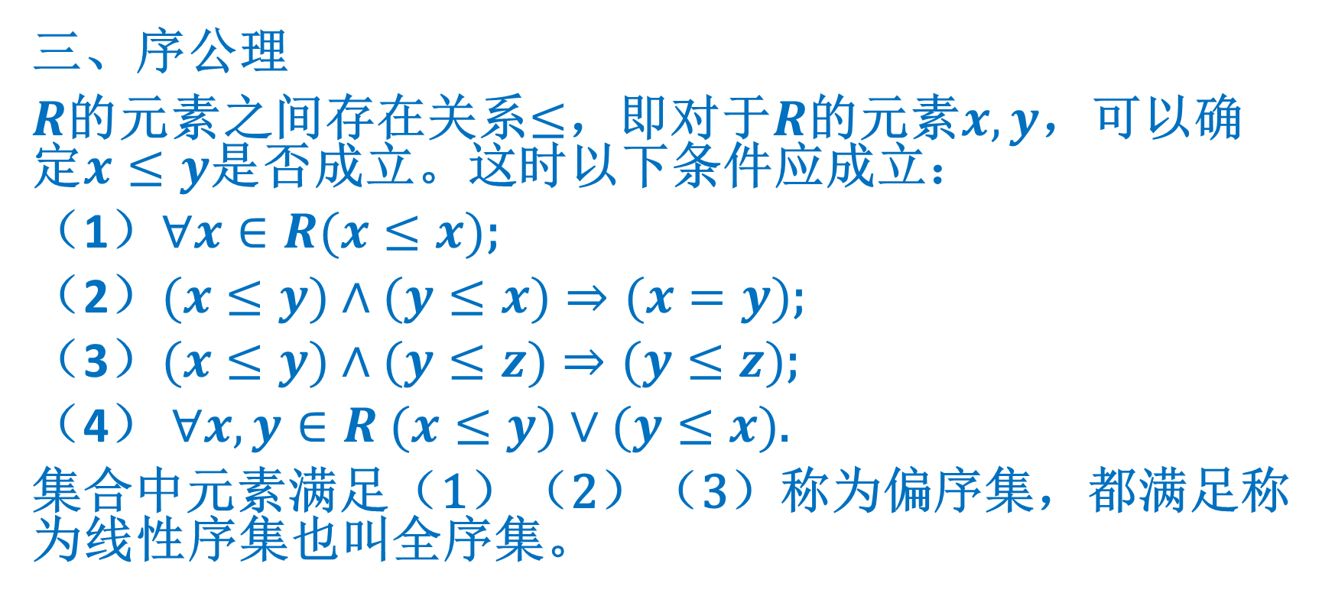
DLI
三、序公理
$R$的元素之间存在关系$≤$，即对于$R$的元素$x,y$，可以确定$x≤y$是否成立。这时以下条件应成立：
（1）$∀x∈R(x≤x)$;
（2）$(x≤y)∧(y≤x)⇒(x=y)$;
（3）$(x≤y)∧(y≤z)⇒(y≤z)$;
（4） $∀x,y∈R$ $(x≤y)∨(y≤x)$.
集合中元素满足（1）（2）（3）称为偏序集，都满足称为线性序集也叫全序集。

Slide 9
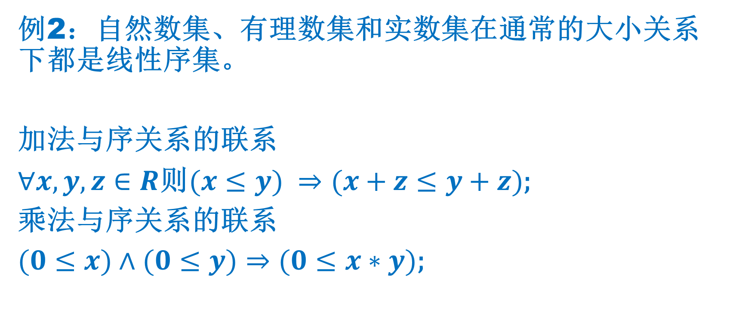
DLI
例2：自然数集、有理数集和实数集在通常的大小关系下都是线性序集。
加法与序关系的联系
$∀x,y,z∈R$则$(x≤y) ⇒(x+z≤y+z)$;
乘法与序关系的联系
$(0≤x)∧(0≤y)⇒(0≤x∗y)$;

Slide 10
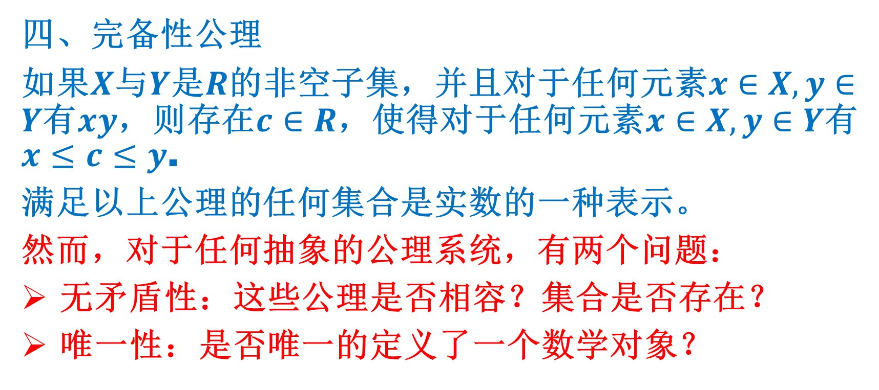
DLI
四、完备性公理
如果$X$与$Y$是$R$的非空子集，并且对于任何元素$x∈X,y∈Y$有$xy$，则存在$c∈R$，使得对于任何元素$x∈X,y∈Y$有$x≤c≤y$.
满足以上公理的任何集合是实数的一种表示。
然而，对于任何抽象的公理系统，有两个问题：
无矛盾性：这些公理是否相容？集合是否存在？
唯一性：是否唯一的定义了一个数学对象？

Slide 11
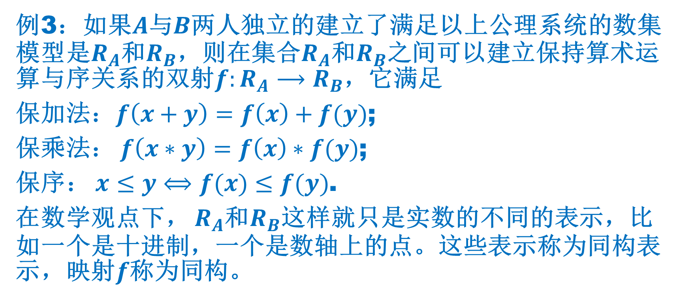
DLI
例3：如果$A$与$B$两人独立的建立了满足以上公理系统的数集模型是$R_{A}$和$R_{B}$，则在集合$R_{A}$和$R_{B}$之间可以建立保持算术运算与序关系的双射$f:R_{A}⟶R_{B}$，它满足
保加法：$f\left(x+y\right)=f\left(x\right)+f(y)$;
保乘法： $f\left(x∗y\right)=f\left(x\right)∗f(y)$;
保序： $x≤y⟺f(x)≤f(y)$.
在数学观点下， $R_{A}$和$R_{B}$这样就只是实数的不同的表示，比如一个是十进制，一个是数轴上的点。这些表示称为同构表示，映射$f$称为同构。

Slide 12
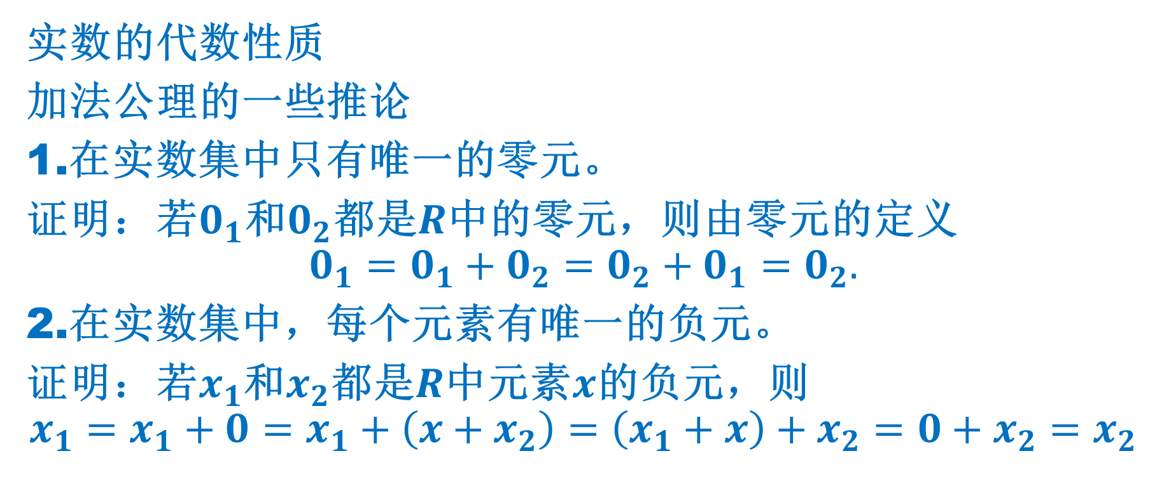
DLI
实数的代数性质
加法公理的一些推论
1.在实数集中只有唯一的零元。
证明：若$0_{1}$和$0_{2}$都是$R$中的零元，则由零元的定义
$$0_{1}={0_{1}+0}_{2}={0_{2}+0}_{1}=0_{2}.$$
2.在实数集中，每个元素有唯一的负元。
证明：若$x_{1}$和$x_{2}$都是$R$中元素$x$的负元，则
$$x_{1}=x_{1}+0=x_{1}+\left(x+x_{2}\right)=\left(x_{1}+x\right)+x_{2}=0+x_{2}=x_{2}$$

Slide 13
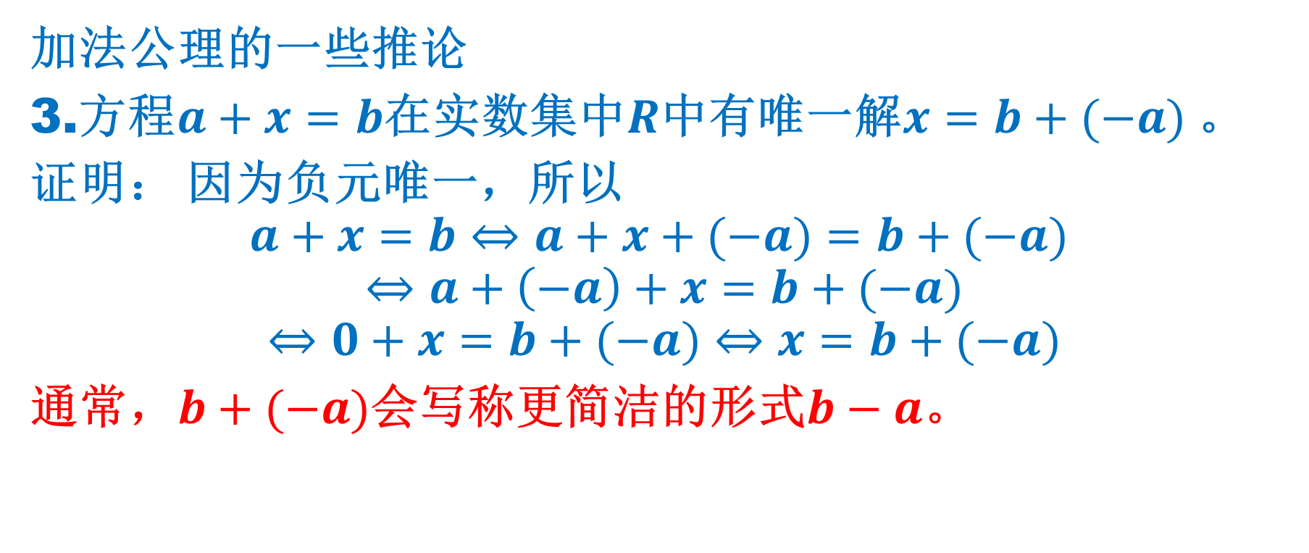
DLI
加法公理的一些推论
3.方程$a+x=b$在实数集中$R$中有唯一解$x=b+(−a)$。
证明： 因为负元唯一，所以
$$a+x=b⇔a+x+(−a)=b+(−a)$$
$$⇔a+\left(−a\right)+x=b+(−a)$$
$$⇔0+x=b+(−a)⇔x=b+(−a)$$
通常，$b+(−a)$会写称更简洁的形式$b−a$。

Slide 14
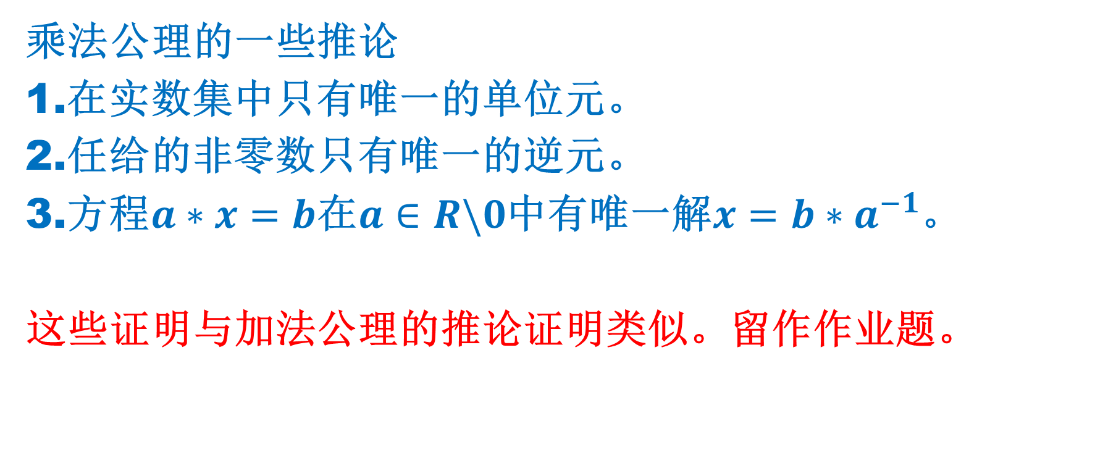
DLI
乘法公理的一些推论
1.在实数集中只有唯一的单位元。
2.任给的非零数只有唯一的逆元。
3.方程$a∗x=b$在$a∈R\backslash 0$中有唯一解$x=b∗a^{−1}$。
这些证明与加法公理的推论证明类似。留作作业题。

Slide 15
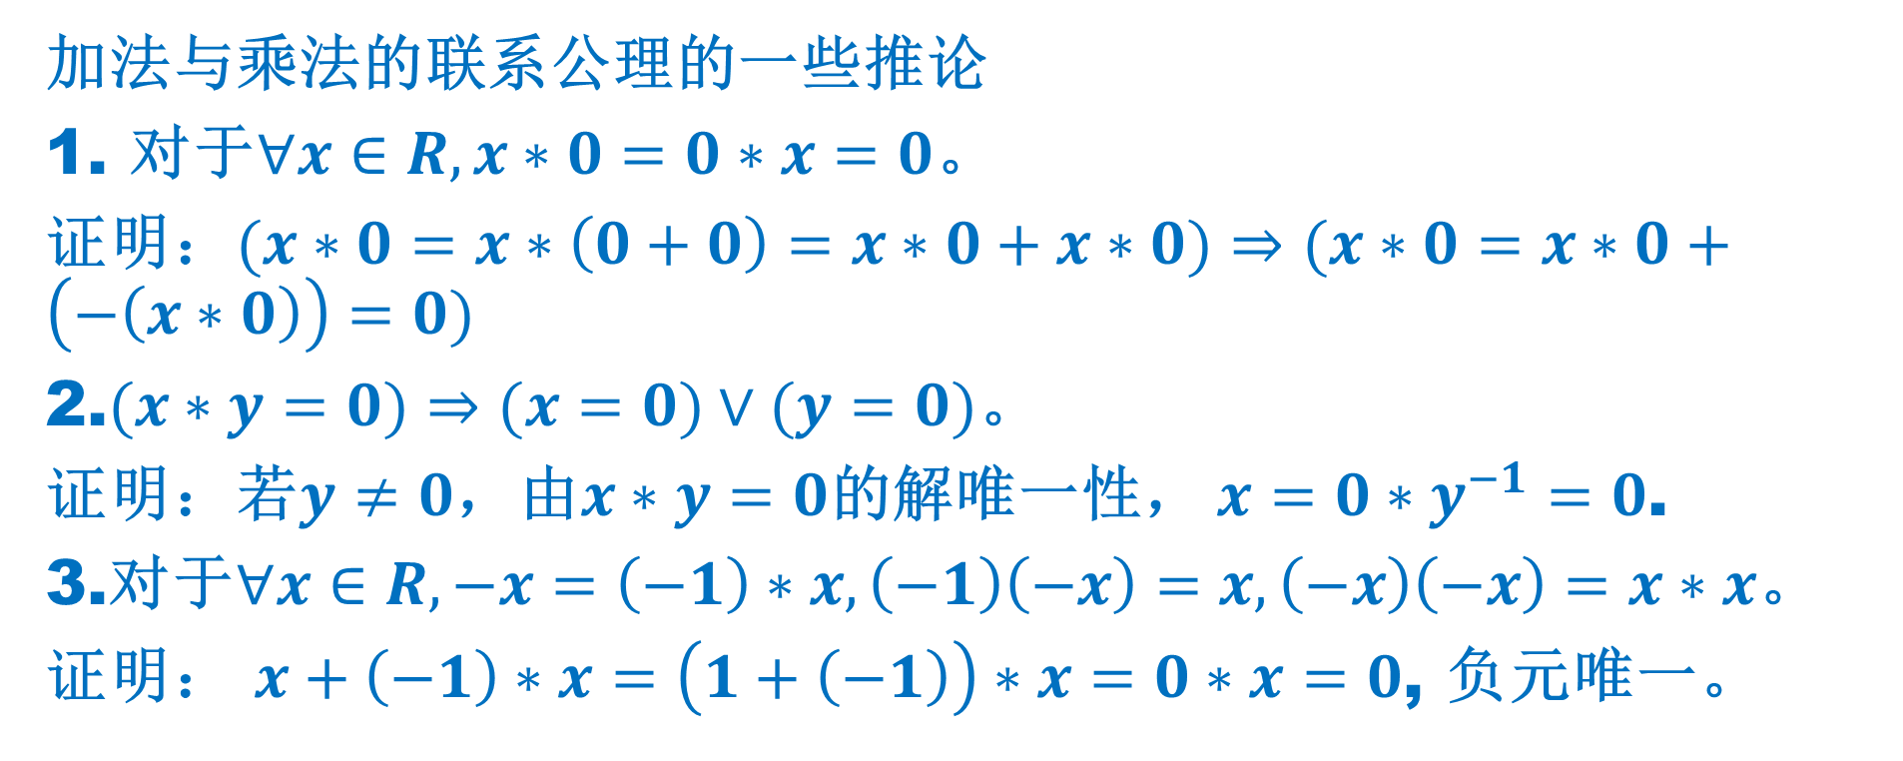
DLI
加法与乘法的联系公理的一些推论
对于$∀x∈R, x∗0=0∗x=0$。
证明：$(x∗0=x∗\left(0+0\right)=x∗0+x∗0)⇒(x∗0=x∗0+\left(−\left(x∗0\right)\right)=0)$
2.$(x∗y=0)⇒(x=0)∨(y=0)$。
证明：若$y≠0$，由$x∗y=0$的解唯一性， $x=0∗y^{−1}=0$.
3.对于$∀x∈R, −x=\left(−1\right)∗x, \left(−1\right)\left(−x\right)=x, \left(−x\right)\left(−x\right)=x∗x$。
证明： $x+\left(−1\right)∗x=\left(1+\left(−1\right)\right)∗x=0∗x=0$, 负元唯一。

Slide 16
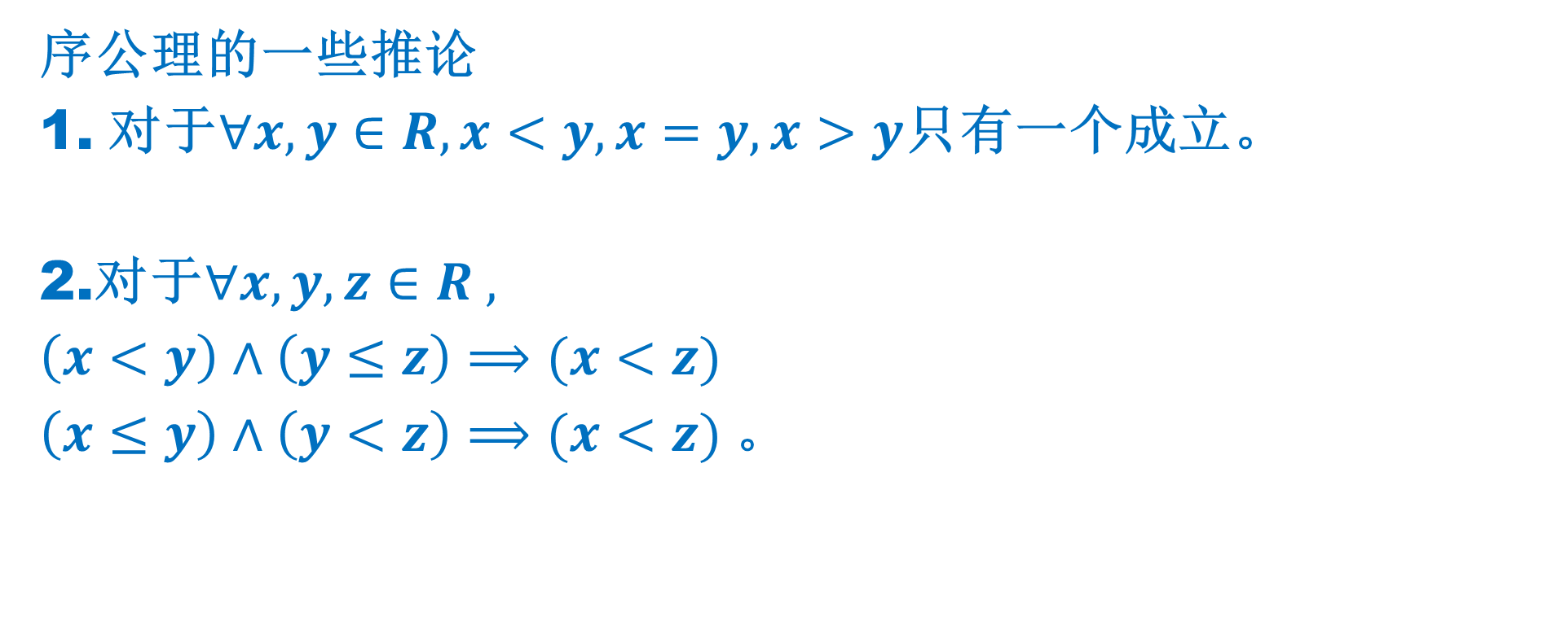
DLI
序公理的一些推论
对于$∀x,y∈R, x<y,x=y,x>y$只有一个成立。
2.对于$∀x,y,z∈R ,$
$\left(x<y\right)∧\left(y≤z\right)⟹(x<z)$
$\left(x≤y\right)∧\left(y<z\right)⟹(x<z)$。

Slide 17
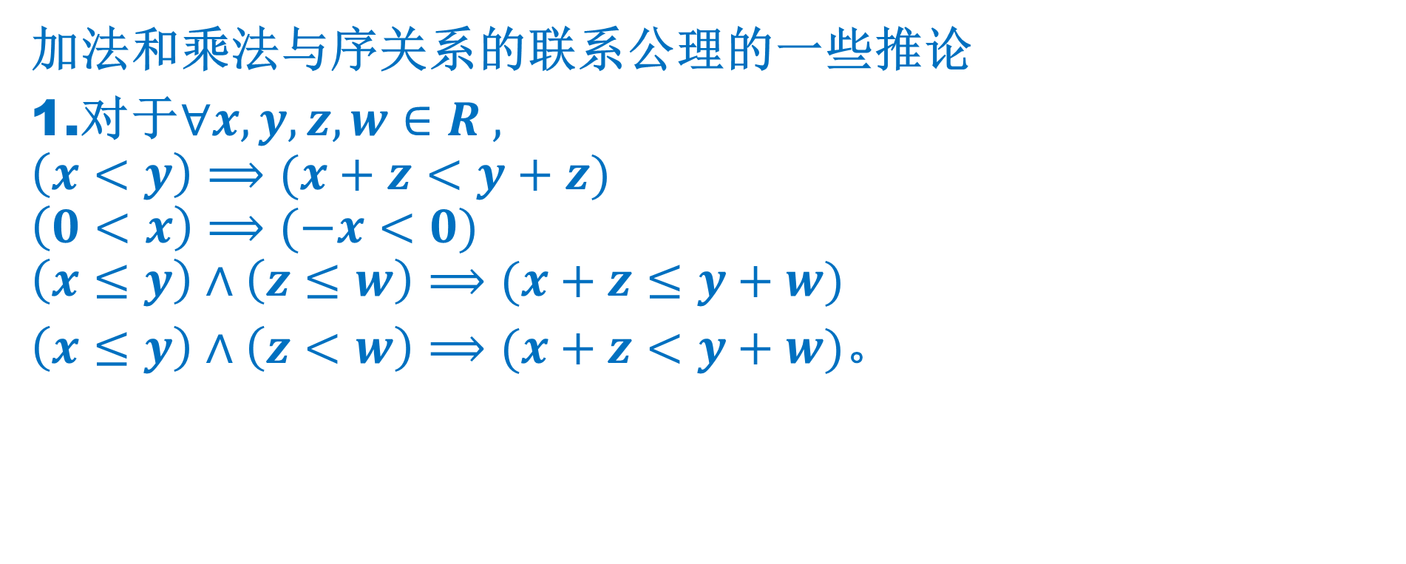
DLI
加法和乘法与序关系的联系公理的一些推论
1.对于$∀x,y,z,w∈R ,$
$$\left(x<y\right)⟹(x+z<y+z)$$
$$\left(0<x\right)⟹(−x<0)$$
$$\left(x≤y\right)∧\left(z≤w\right)⟹(x+z≤y+w)$$
$\left(x≤y\right)∧\left(z<w\right)⟹(x+z<y+w)$。

Slide 18
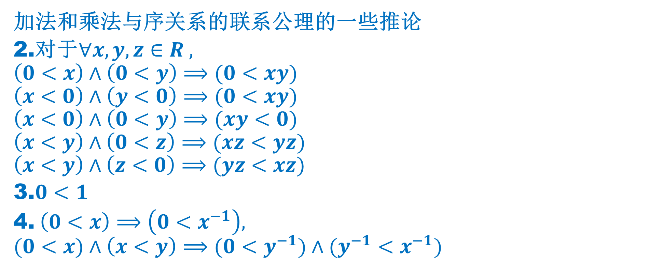
DLI
加法和乘法与序关系的联系公理的一些推论
2.对于$∀x,y,z∈R ,$
$$\left(0<x\right)∧\left(0<y\right)⟹(0<xy)$$
$$\left(x<0\right)∧\left(y<0\right)⟹(0<xy)$$
$$\left(x<0\right)∧\left(0<y\right)⟹(xy<0)$$
$$\left(x<y\right)∧\left(0<z\right)⟹(xz<yz)$$
$$\left(x<y\right)∧\left(z<0\right)⟹(yz<xz)$$
3.$0<1$
4. $\left(0<x\right)⟹\left(0<x^{−1}\right),$
$$(0<x)∧\left(x<y\right)⟹(0<y^{−1})∧(y^{−1}<x^{−1})$$

Slide 19
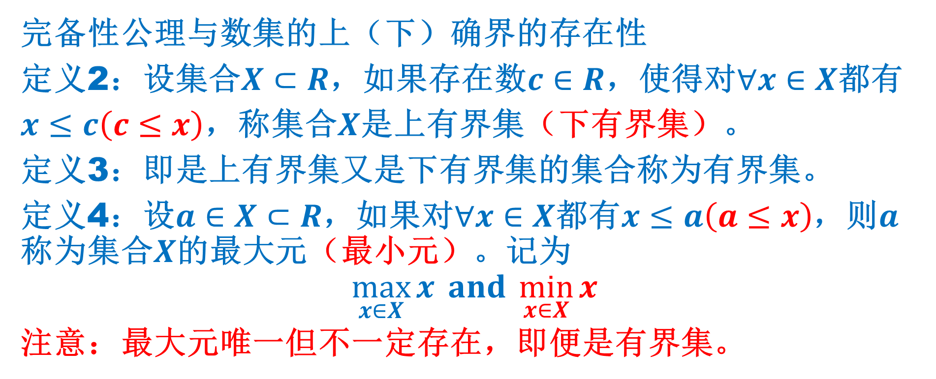
DLI
完备性公理与数集的上（下）确界的存在性
定义2：设集合$X⊂R$，如果存在数$c∈R$，使得对$∀x∈X$都有
$x≤c\left(c≤x\right)$，称集合$X$是上有界集（下有界集）。
定义3：即是上有界集又是下有界集的集合称为有界集。
定义4：设$a∈X⊂R$，如果对$∀x∈X$都有$x≤a\left(a≤x\right)$，则$a$称为集合$X$的最大元（最小元）。记为
$$\max_{x∈X}{x} and \min_{x∈X}{x}$$
注意：最大元唯一但不一定存在，即便是有界集。

Slide 20
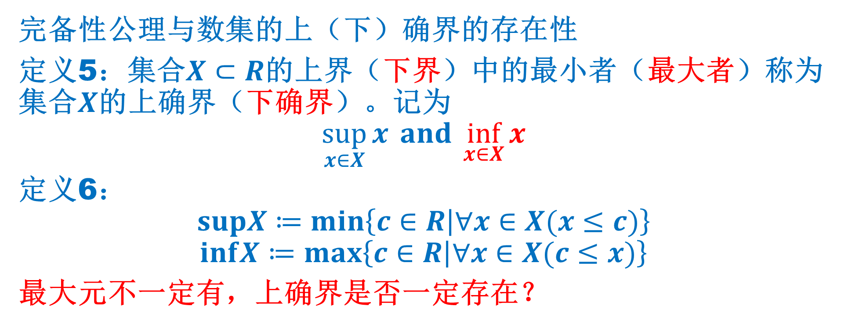
DLI
完备性公理与数集的上（下）确界的存在性
定义5：集合$X⊂R$的上界（下界）中的最小者（最大者）称为集合$X$的上确界（下确界）。记为
$$\sup_{x∈X}{x} and \inf_{x∈X}{x}$$
定义6：
$$supX≔min\left\{c∈R | ∀x∈X(x≤c)\right\}$$
$$infX≔max\left\{c∈R | ∀x∈X(c≤x)\right\}$$
最大元不一定有，上确界是否一定存在？

Slide 21
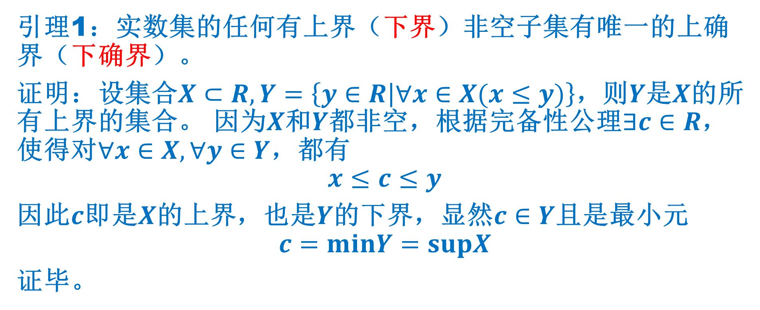
DLI
引理1：实数集的任何有上界（下界）非空子集有唯一的上确界（下确界）。
证明：设集合$X⊂R, Y=\left\{y∈R | ∀x∈X(x≤y)\right\}$，则$Y$是$X$的所有上界的集合。 因为$X$和$Y$都非空，根据完备性公理$∃c∈R$，使得对$∀x∈X,∀y∈Y$，都有
$$x≤c≤y$$
因此$c$即是$X$的上界，也是$Y$的下界，显然$c∈Y$且是最小元
$$c=minY=supX$$
证毕。

Slide 22
DLI
Homework 1-3
1.证明乘法公理中的三个推论。
2.证明实数集的任何有下界非空子集有唯一的下确界。

